Slide 1







SIMPLEBUY – Software para compras empresáriais
Projeto Integrador IV – Análise de sistemas

Slide 2
OS DESENVOLVEDORES DO PROJETO
André Vinicius Vieira Mildemberg
Graduando do curso de análise e desenvolvimento de sistemas do Centro Universitário Unifacear
Adailson Almeida dos Santos
Graduando do curso de análise e desenvolvimento de sistemas do Centro Universitário Unifacear

Slide 3
DIAGRAMA DE CASOS DE USO

Slide 4
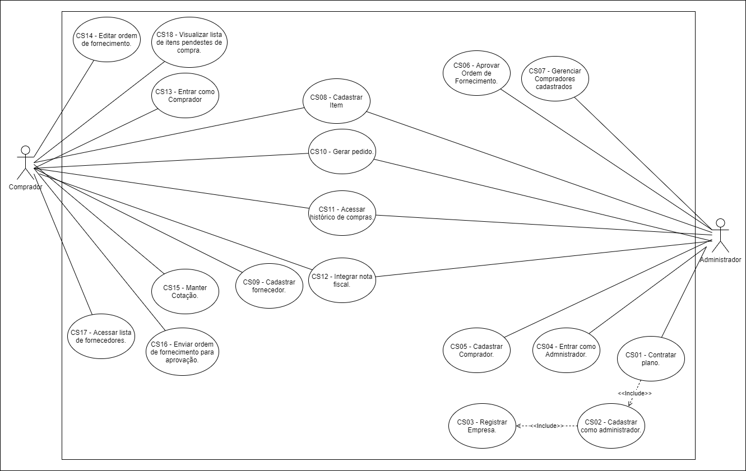

Slide 7
Diagrama de Classes

Slide 8
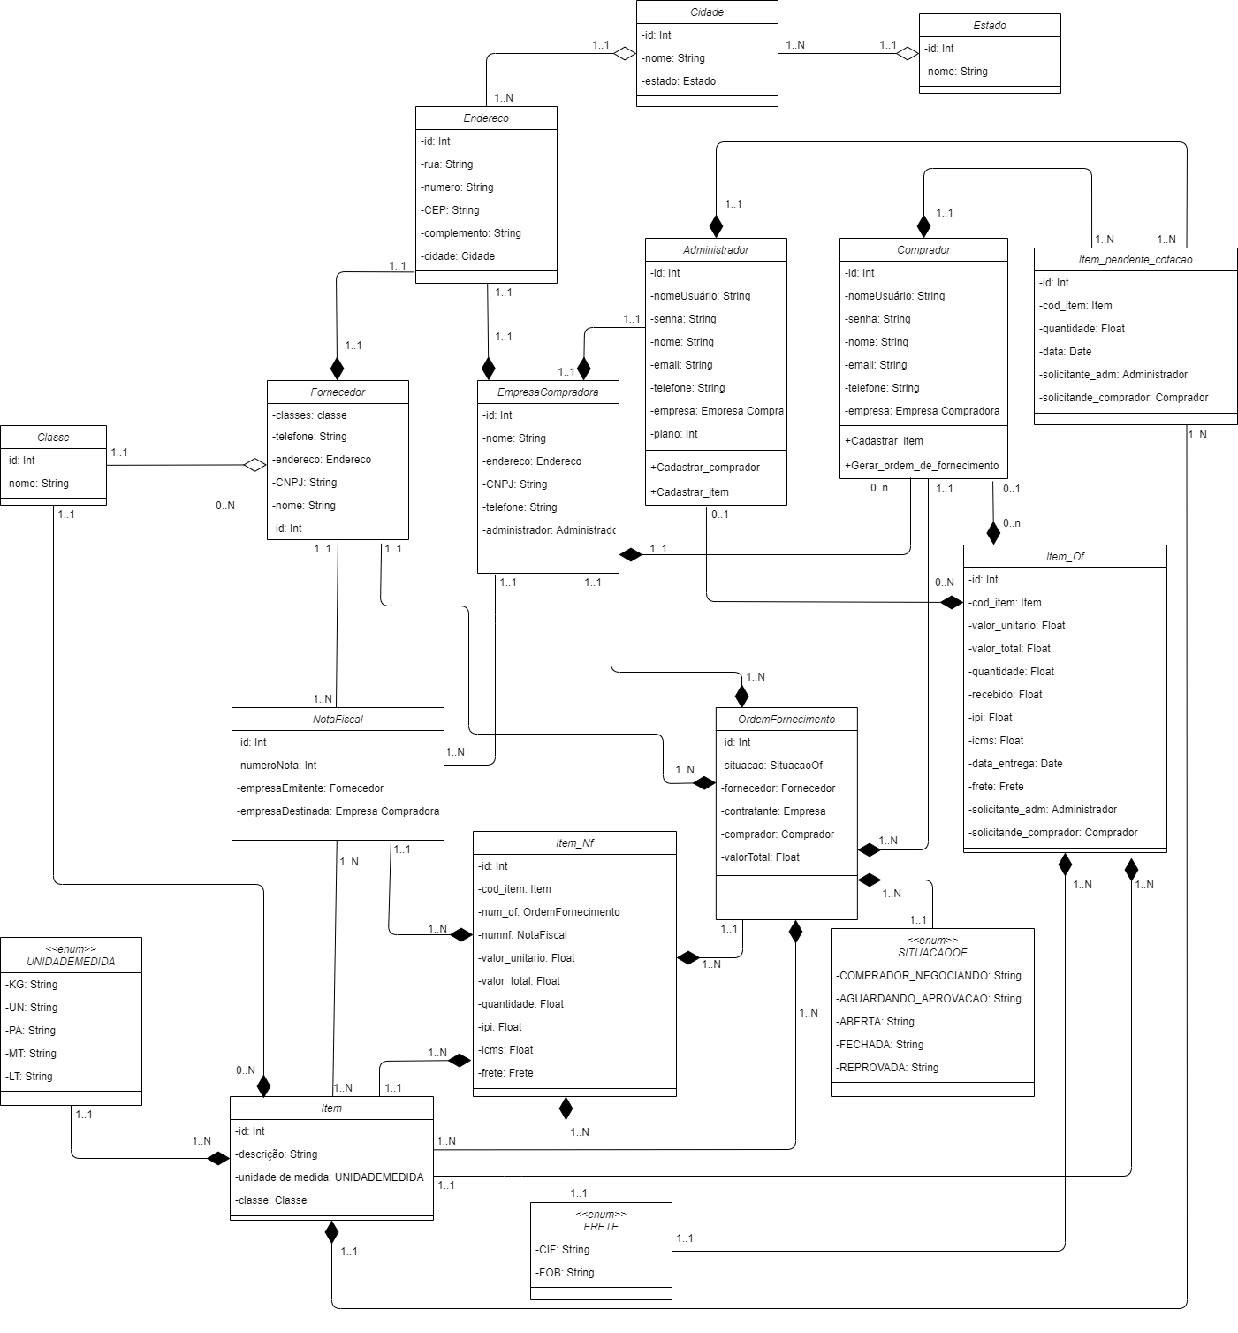

Slide 11
Código

Slide 12
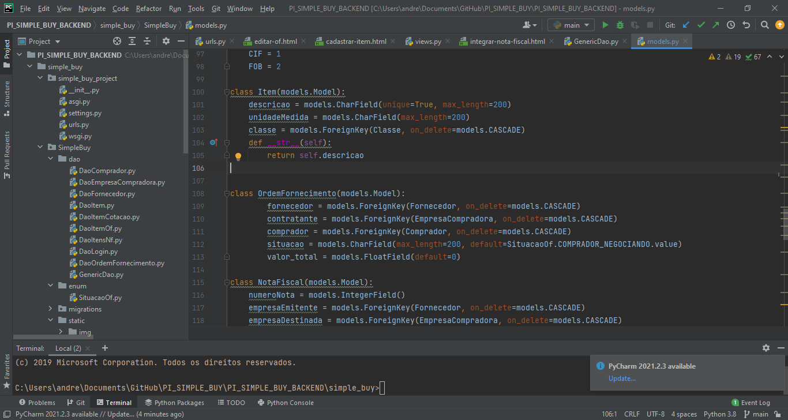
Criação da tabela Ordem de fornecimento

Slide 13
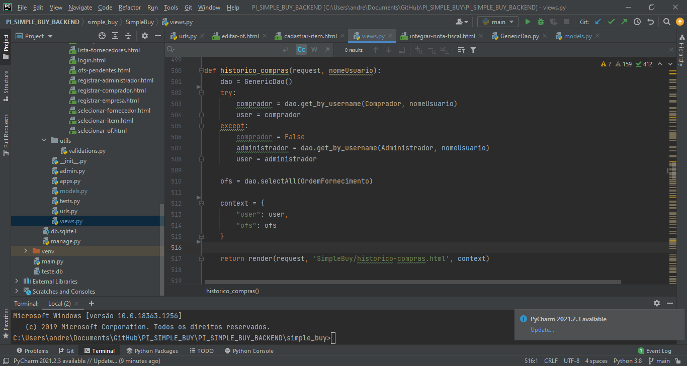
Renderização do histórico

Slide 14
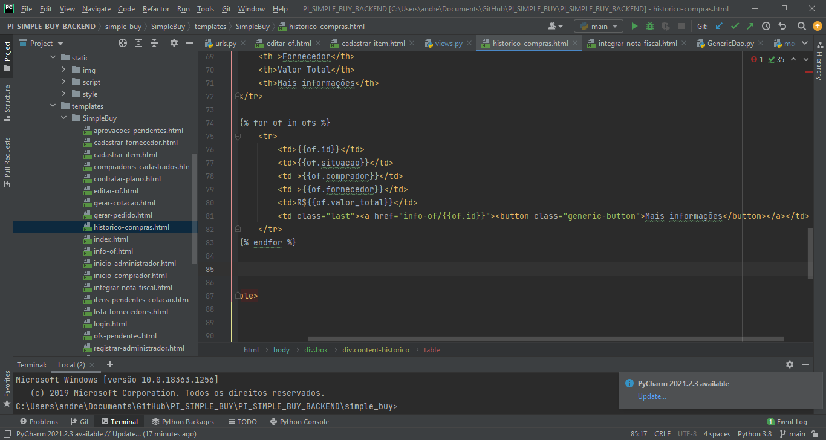
Renderização do histórico

Slide 15
APRESENTAÇÃO DO PROGRAMA

